Slide 1
每日伴读
——7月11日：新农村
莫聽穿林打葉聲
何妨吟嘯且徐行
主讲人：格木安步

Slide 2
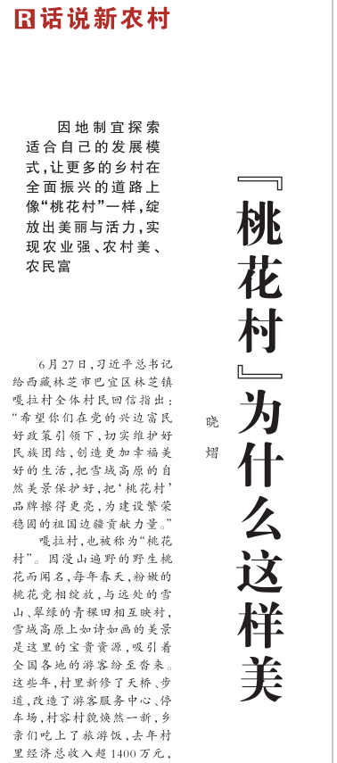

Slide 3
官媒热评必读——7.11新农村
“桃花村”为什么这样美
6月27日，总书记给西藏林芝市巴宜区林芝镇嘎拉村全体村民回信指出：“希望你们在党的兴边富民好政策引领下，切实维护好民族团结，创造更加幸福美好的生活，把雪域高原的自然美景保护好，把‘桃花村’品牌擦得更亮，为建设繁荣稳固的祖国边疆贡献力量。”
标题点出全文中心论点：桃花村变美的原因——学习经验
开头：通过总书记回信引出本文主角——桃花村

Slide 4
官媒热评必读——7.11新农村
嘎拉村，也被称为“桃花村”。因漫山遍野的野生桃花而闻名，每年春天，粉嫩的桃花竞相绽放，与远处的雪山、翠绿的青稞田相互映衬，雪域高原上如诗如画的美景是这里的宝贵资源，吸引着全国各地的游客纷至沓来。这些年，村里新修了天桥、步道，改造了游客服务中心、停车场，村容村貌焕然一新，乡亲们吃上了旅游饭，去年村里经济总收入超1400万元，人均可支配收入超过4万元。
现在的“桃花村”不仅景美，乡亲们的日子也越过越美。这份美好的背后，有不少值得总结的经验。
介绍背景：桃花村名字的来由和变化体现“美”
导入正文：桃花村美的背后，其中经验值得借鉴

Slide 5
官媒热评必读——7.11新农村
坚持生态优先，立足自身资源禀赋谋发展。
2021年总书记在西藏考察时指出：“要牢固树立绿水青山就是金山银山、冰天雪地也是金山银山的理念，保持战略定力，提高生态环境治理水平”。
“桃花村”的发展正是坚持了生态优先。村党支部书记边巴的话让人印象深刻，“环境是财富，桃花是名片。把雪域高原的自然美景保护好，这一观念已经深深刻在每个村民的心里。”这些年，村民们一边积极保护生态环境，实施严格的生态保护措施，划定生态红线，禁止乱砍滥伐；一边开展植树造林，选取适宜本土的桃树品种进行补种和移栽，定期给桃树除草、修剪树枝，目的就是把桃树资源保护好。生态好了，资源优了，发展的基础才牢固。
观点一：美的经验——坚持生态优先，立足自身资源禀赋谋发展
论证展开：总书记讲话论证经验的合理性
具体经验：桃花村具体如何坚持生态优先

Slide 6
官媒热评必读——7.11新农村
推动三产融合，产业链延伸带来产业增值、农民增收。
嘎拉村通过“农业+旅游+文化”的三产融合模式，实现了产业兴旺。林芝市每年举办桃花旅游文化节，持续一个月的活动带动包括“桃花村”在内的全域餐饮、民宿等产业发展。去年起，嘎拉村里修建的70多亩采摘种植园陆续挂果，游客从单一赏花到“春季赏桃花，夏季搞采摘，秋冬季观民俗”，全季旅游模式推动产业链延伸，进一步拓宽产业增值路径。
观点二：美的经验——推动三产融合，产业链延伸带来产业增值、农民增收
具体经验：桃花村具体如何推动三产融合

Slide 7
官媒热评必读——7.11新农村
加快机制创新，基层组织引领与群众主体参与缺一不可。
乡村全面振兴，离不开科学有效的机制保障和坚强有力的基层治理。2014年，在援藏干部的帮助下，嘎拉村开始进行村居环境治理，完善各项基础设施，统一经营桃花林，以“整村推进、村景合一”的思路打造“桃花村”品牌。现在，嘎拉村党支部将观光采摘园作为党群共建示范区，发挥党员模范作用、带头改善村容村貌，推进生态旅游建设。
充分调动村民参与乡村建设的积极性，才能激发乡村全面振兴的内生动力。嘎拉村通过“集体经营”“绿色银行”等创新机制，在建设水果采摘园时，由村民共同投资、集体经营、统一管理，让村民共享发展成果；设立生态积分制度，村民环保行为可作为惠民贷款授信额度的重要参考，激励村民从“要我护”转变成“我要护”。
观点三：美的经验——加快机制创新，基层组织引领与群众主体参与缺一不可
具体经验1：乡村治理需要党建引领
具体经验2：乡村治理需要共建共治共享

Slide 8
官媒热评必读——7.11新农村
“桃花村”的经验启示我们，生态资源是根基，产业融合是路径，治理创新是保障。结合自身实际，因地制宜探索适合自己的发展模式，让更多的乡村在全面振兴的道路上像“桃花村”一样，绽放出美丽与活力，实现农业强、农村美、农民富。
总结全文：桃花村那么美值得我们学习的三个经验——生态资源是根基，产业融合是路径，治理创新是保障

Slide 9
官媒热评必读——7.11新农村

Slide 10
官媒热评必读——7.11新农村
【2021年联考申论真题】请根据你对“给定资料1”中的“只要方向正确，我们的日子一定能越过越红火”的理解，参考给定材料，围绕“变化的乡村”，写一篇议论文。

Slide 11
官媒热评必读——7.11新农村

Slide 12
官媒热评必读——7.11新农村
【2021年联考申论真题】请根据你对“给定资料1”中的“只要方向正确，我们的日子一定能越过越红火”的理解，参考给定材料，围绕“变化的乡村”，写一篇议论文。
【乡村全面振兴话题——桃花村三经验】 对策一：生态资源是乡村越变越红火的根基 对策二：产业融合是乡村越变越红火的路径
对策三：治理创新是乡村越变越红火的保障

Slide 13
官媒热评必读——7.11新农村

